Slide 1
Samsung Innovation Campus

Slide 2
ANÁLISIS DE LA INFLACIÓN Y POLÍTICAS ECONÓMICAS: EXPLORANDO FACTORES Y TENDENCIAS GLOBALES
EconoData

Slide 3
Problemas que resolvemos
Nos enfrentamos a la falta de comprensión sobre cómo las políticas económicas y la inflación afectan a la calidad de vida de diferentes segmentos de la sociedad. Esto deja a las personas sin la capacidad de tomar decisiones financieras informadas y planificar estratégicamente su futuro económico.

Slide 4

Filtración de los datos
Nuestra búsqueda de datos se basa en un enfoque exhaustivo y riguroso. Utilizamos una variedad de fuentes confiables y actualizadas, que incluyen bases de datos gubernamentales como la FED, informes de instituciones financieras y análisis de expertos en economía.

Slide 5
Nuestro Proyecto
Hemos desarrollado un programa en Python que proporciona gráficos basados en datos actualizados sobre la inflación y otros factores económicos clave. Este programa ofrece una visión clara y concisa de cómo estas políticas y tendencias económicas impactan en nuestras vidas diarias.

Slide 6
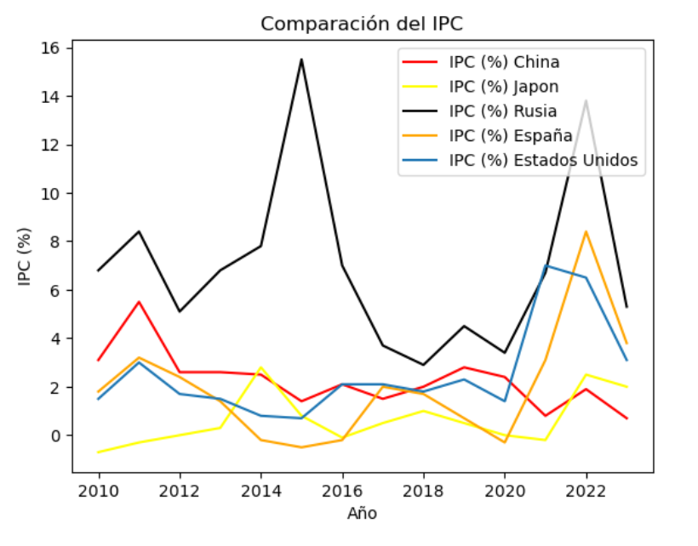
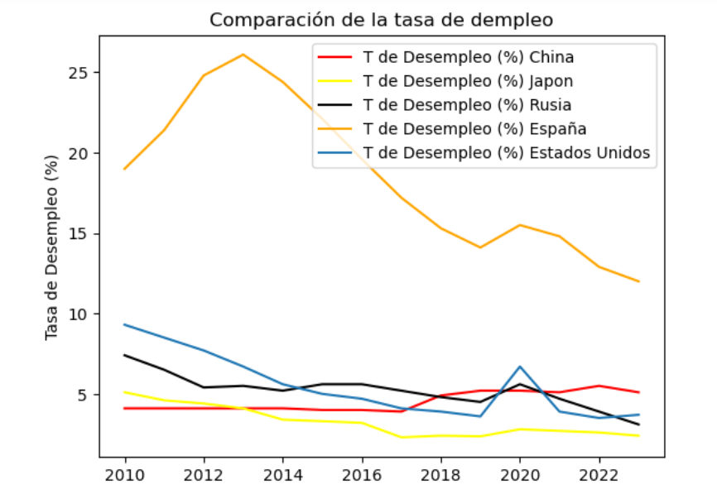
Análisis exploratorio de datos (EDA)
ANÁLISIS DE LA INFLACIÓN Y POLÍTICAS ECONÓMICAS

Slide 7
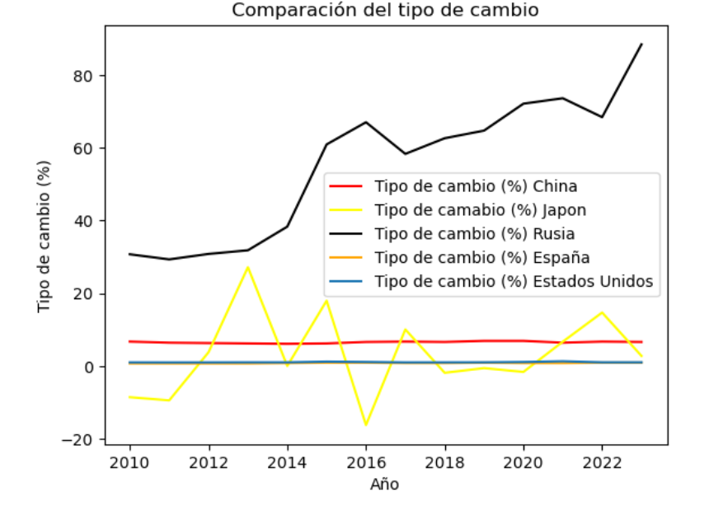
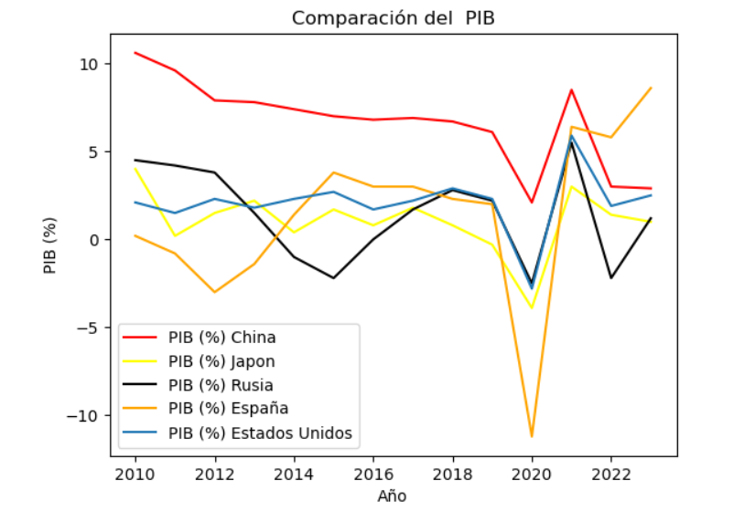
ANÁLISIS DE LA INFLACIÓN Y POLÍTICAS ECONÓMICAS

Slide 8
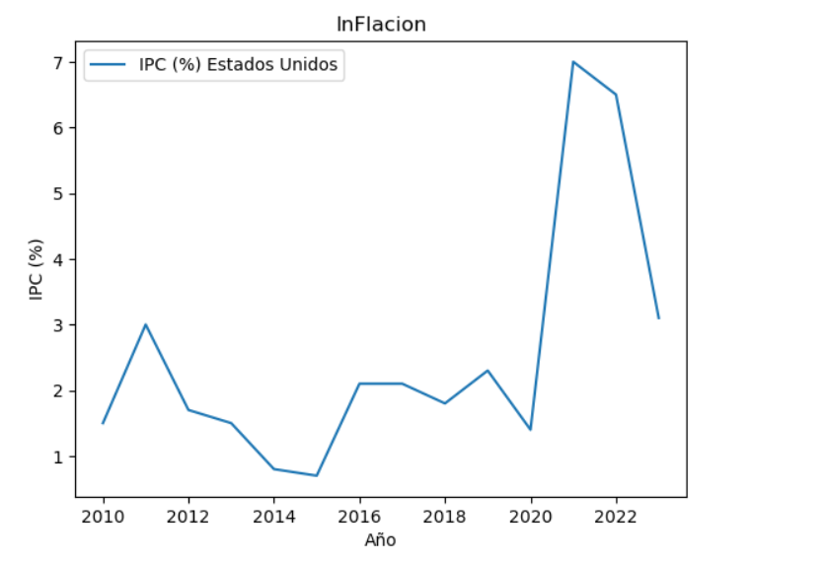
predecir la inflación en función de diferentes variables predictoras Ejemplo Estados unidos
ANÁLISIS DE LA INFLACIÓN Y POLÍTICAS ECONÓMICAS

Slide 9
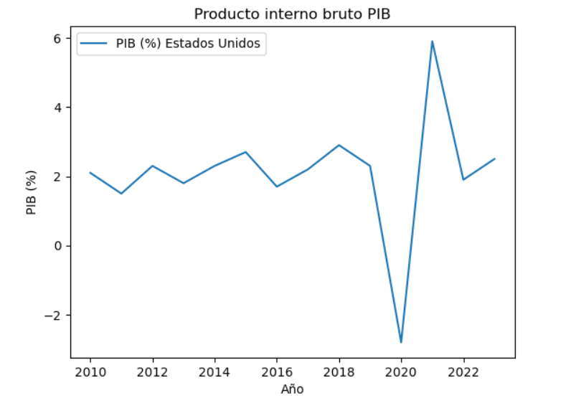
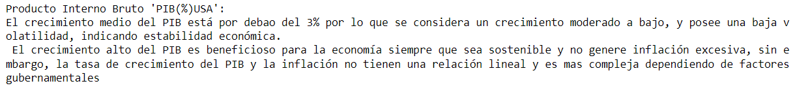
ANÁLISIS DE LA INFLACIÓN Y POLÍTICAS ECONÓMICAS

Slide 10
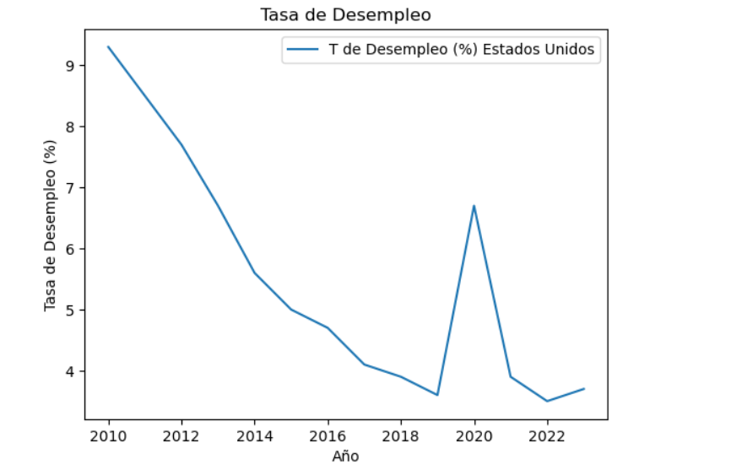
ANÁLISIS DE LA INFLACIÓN Y POLÍTICAS ECONÓMICAS

Slide 11
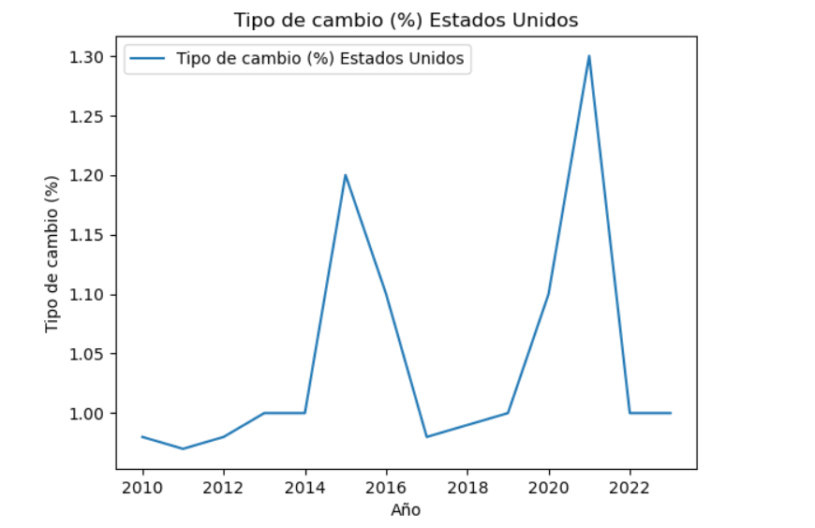
ANÁLISIS DE LA INFLACIÓN Y POLÍTICAS ECONÓMICAS

Slide 12




ANÁLISIS DE LA INFLACIÓN Y POLÍTICAS ECONÓMICAS

Slide 13

ANÁLISIS DE LA INFLACIÓN Y POLÍTICAS ECONÓMICAS
¿A quién va dirigido?
Nuestra herramienta está dirigida tanto al mercado financiero, donde profesionales y expertos necesitan datos precisos y actualizados, como a las comunidades, donde individuos y familias buscan comprender mejor su situación económica y planificar para el futuro.

Slide 14

ANÁLISIS DE LA INFLACIÓN Y POLÍTICAS ECONÓMICAS
¿Qué hace único a nuestro proyecto?
Nos diferenciamos por ofrecer un enfoque accesible y comprensible para el análisis económico. Nuestro programa presenta información compleja de manera clara y concisa, permitiendo que personas de todos los niveles de conocimiento puedan entender y utilizar nuestros datos.

Slide 15
¡GRACIAS!

